Slide 1
测量方向第一次培训
主讲人：汪源

Slide 2
一、主要内容
1.串口UART的发送与接收实验
2.定时器中断的使用
3.电源模块介绍
4.课后任务

Slide 3
二、串口与定时器
  串口与定时器理论知识自行查阅百度或野火正点原子的相关教程
  关于本项目 — [野火]STM32 HAL库开发实战指南——基于野火F4系列开发板 文档 (embedfire.com)
  Cubemx配置教程Electric-race-microcontroller-training/教程笔记 at main · MisakaLoveEcho/Electric-race-microcontroller-training (github.com)

Slide 4
三、电源模块介绍
常见电源有AC-AC，AC-DC，DC-AC,DC-DC,我们所使用的都是DC-DC，电源作为测量系统的驱动力，电源的质量会直接影响信号的质量，所以有一个好电源至关重要；DCDC电源设计的理论知识可以参照这篇王子恒学长写的文章低压非隔离DCDC开关稳压器设计 - Part 1 原理图设计 - Emoe-Studio
我们常用的DC-DC电源又以BUCK（降压），BOOST（升压），SEPIC（升降压）， Ćuk（负压），LDO等，由于我们遇到的信号一般为交流信号，所以在处理时，会使用到正负电源供电的运放，所以我们在制作电源时，主要考虑以下几点
  能否使用单电源产生正负电压
  输入输出电压是否符合要求
  电源输出纹波是否足够小
  电源带载能力是否足够
  瞬态响应，psrr等等
  成本因素
  注意：一般DCDC的开关频率是影响其性能的重要因素，开关频率越高，一般会导致以下结果
  开关损耗越高
  EMI越高
  成本相对越高
  输出纹波越小
  瞬态响应越快
  所需电感越小，器件尺寸越小

Slide 5
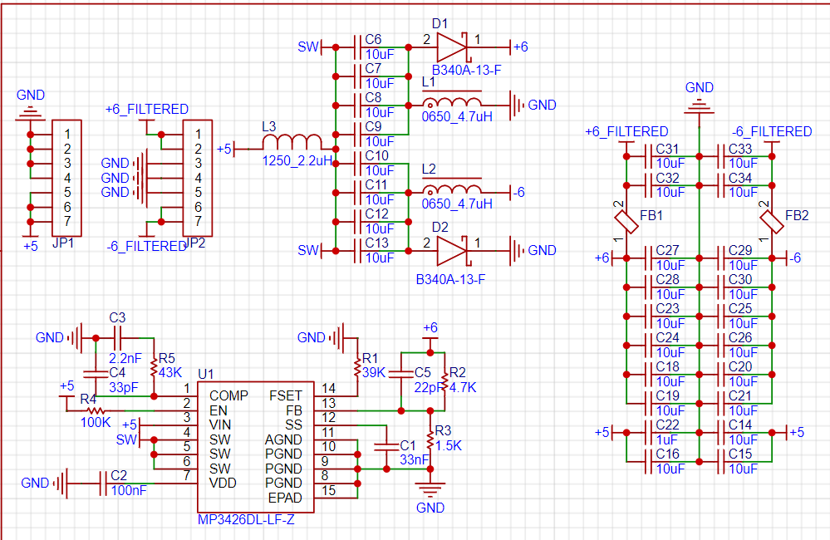
三、电源模块介绍
3. 这里我们直接使用王子恒学长设计的DCDC正负电源，不用大家设计，但要具备设计电源的能力，下面是电源模块的主要参数
芯片： MP3426升压变换器，输出6A，开关频率可调最大2Mhz，输入3.2V，输出35V
拓扑： SEPIC+Ćuk 实现正负压的升降压
输入：任意电压，只要不超过其最大输入电压
输出：反馈电阻可调节，输出正压约等于负压，每路最大3A
纹波：正负10mv？
特点：
一块芯片直接输出相同的正负压
升降压拓扑，对输入电压没要求
单路3A，带载能力足够
开关频率较高，可减小纹波
一片全新的mp3426只要3.5元，性价比极高
DFN封装，优雅

Slide 6
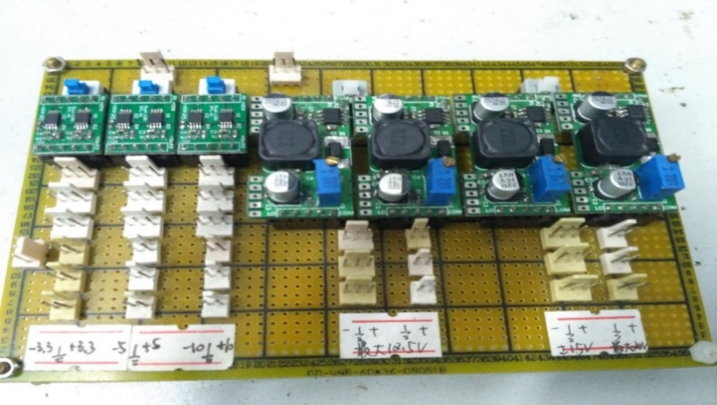

三、电源模块介绍
4.LDO电源设计
线性稳压器，依靠压降发热来降低纹波，DCDC毕竟是开关电源，MOS的开关输出纹波肯定较大，所以在给运放供电时，会给DCDC出来的正负压再过一层LDO，进一步降低纹波，提高电源质量
优点：输出纹波小
缺点：发热大，效率低，一般带载能力较差
推荐组合（正负压）
TPS7A4901+TPS7A3301（10块） （150mA）
SGM2209+SGM2205 (5块) （500mA）
TPS7A4701+TPS7A3301（14块） （1A）
LT3045+LT3094（20+），或者直接LT3097（100+）（500mA，高电源抑制低噪声
我使用的是SGM2209+SGM2205 ，国产，最便宜的，带载能力还行，PSRR和瞬态响应数据上不如其他的，其他的我也没用过，只能说感知不强

Slide 7
四、课后任务
程序员：
使用串口配合定时器输出一个由10hz初始相位0度的正弦波叠加一个4hz初始相位45度的混合波形，幅度与偏置任意，利用vofa显示出来
硬件：
1.将发给你们的DCDC电路与STM32G474VET6核心板在嘉立创打板
2.设计正负LDO电源，要求输出正负2.5V，正负5V，正负12V

Slide 8
五、学期中的培训计划
以2019年D题-简易电路特性测试仪为驱动，学习模块，制作电路
时间 | 主要内容 | 主讲人
第3周 | Stm32基础，立创eda基础，相关软件推荐，环境搭建（课后练习，打板） | 汪源
第4周 | 串口，定时器，电源模块制作 | 汪源
第5周 | ADC，DAC，DMA，滤波器 | 汪源
第6周 | 按键，显示屏，DDS | 汪源
第7周 | 验收前期内容 | 汪源
第8周 | 无基础：2019年赛题讲解 有基础：LCR表制作讲解 | 汪源
第9周 | 做题

